Slide 1
第二节
第十章
二重积分的计算法
一、利用直角坐标计算二重积分
二、利用极坐标计算二重积分
*三、二重积分的换元法

Slide 2



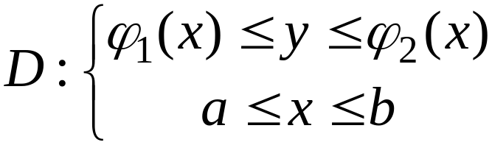






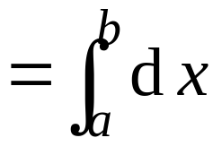
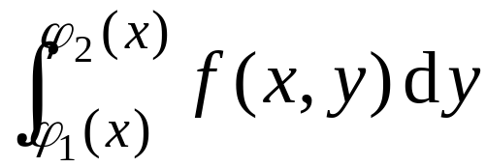
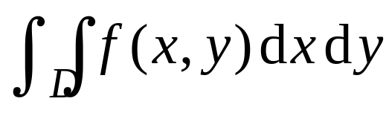

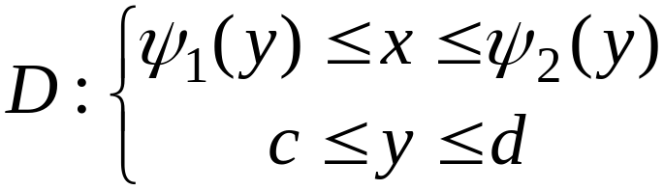

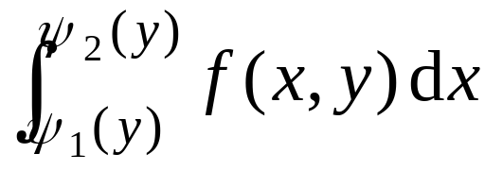

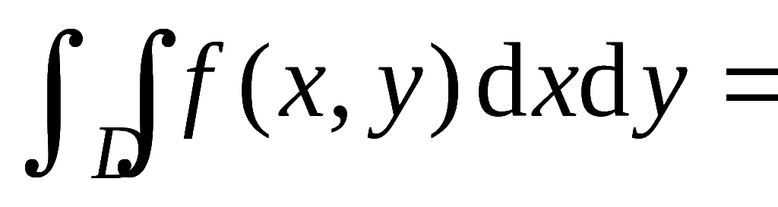
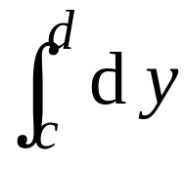

一、利用直角坐标计算二重积分
1、直角坐标计算
由曲顶柱体体积的计算可知,
且在D上连续时,
若D为 X - 型区域
则
若D为Y - 型区域
则

Slide 3




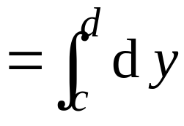






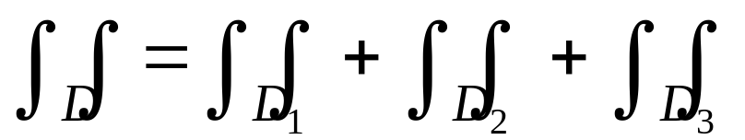
说明: (1) 若积分区域既是 X - 型区域又是Y - 型区域 ,
则有
为计算方便,可选择积分序, 必要时还可以交换积分序.
(2) 若积分域较复杂,可将它分成若干
X - 型域或Y - 型域 ,
则

Slide 4
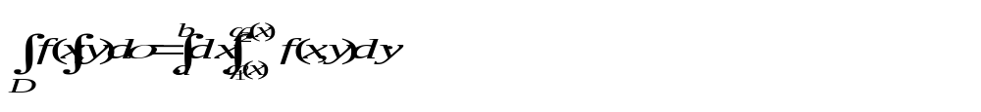
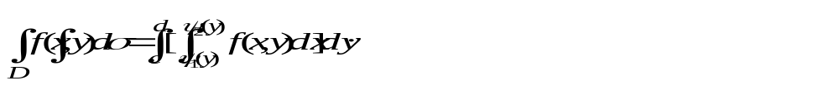
计算二重积分的步骤
(1)画出积分区域D的草图.
(2)用不等式组表示积分区域D.
(3)把二重积分表示为二次积分:
如果D是X型区域: ϕ₁(x)≤y≤ϕ₂(x), a≤x≤b, 则
如果D是Y型区域: ψ₁(y)≤x≤ψ₂(y), c≤y≤d, 则
(4)计算二次积分.

Slide 5
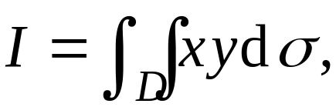
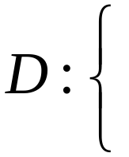


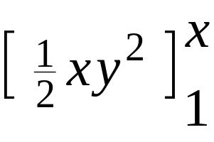
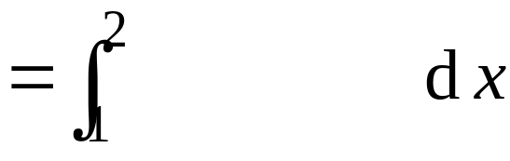




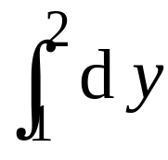
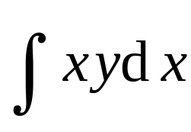
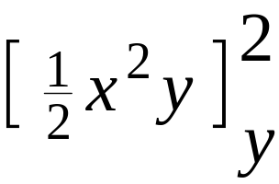

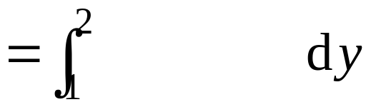
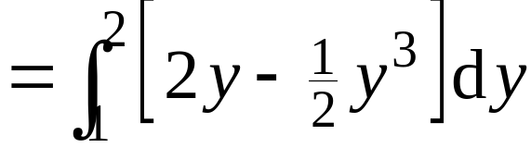
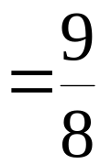

例1. 计算
其中D 是直线 y＝1, x＝2, 及
y＝x 所围的闭区域.
解法1. 将D看作X - 型区域, 则
解法2. 将D看作Y - 型区域, 则

Slide 6
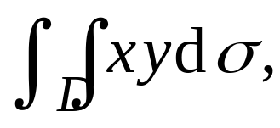
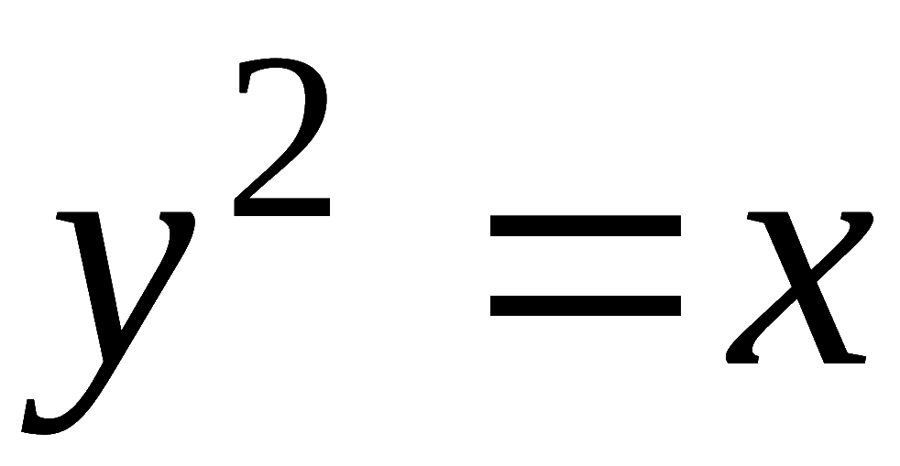
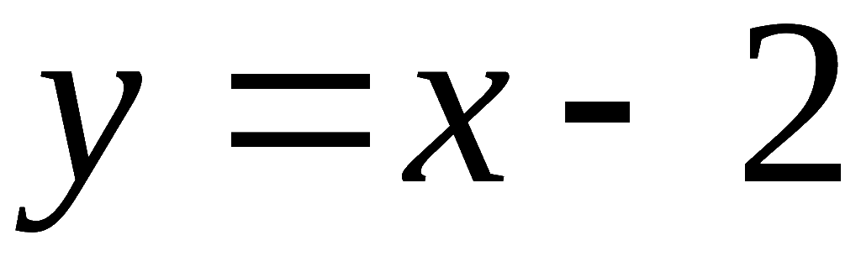


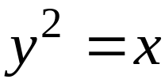

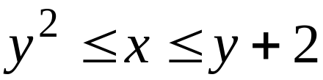





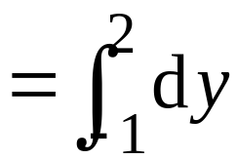

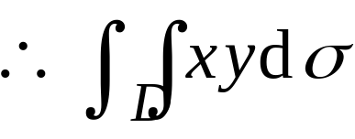
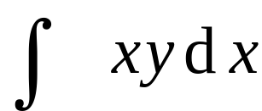

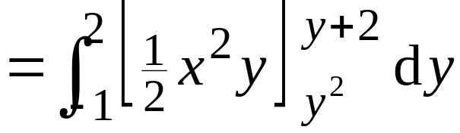
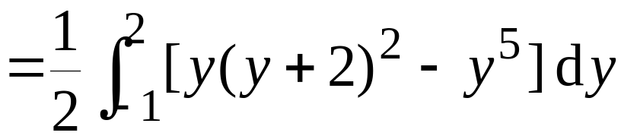
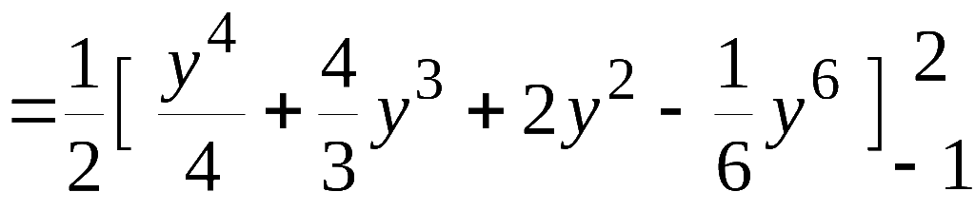
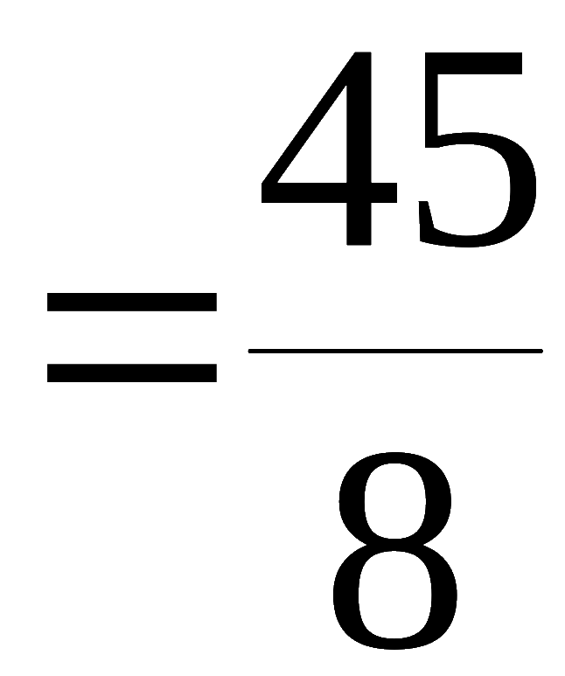
例2. 计算
其中D 是抛物线
及直线
所围成的闭区域.
解: 为计算简便, 先对 x 后对 y 积分,
则

Slide 7
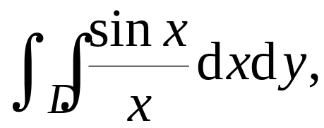
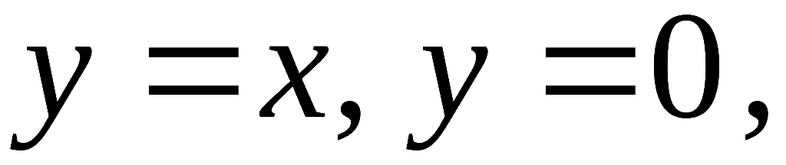
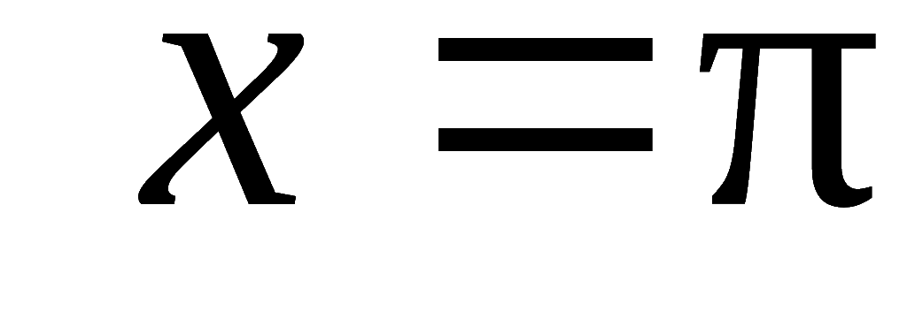


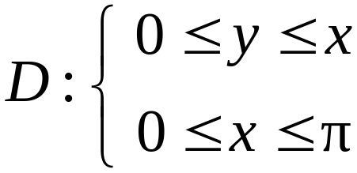
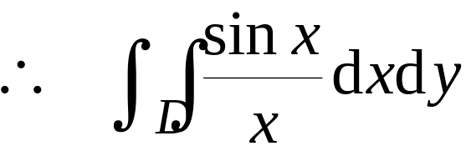
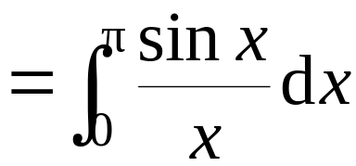
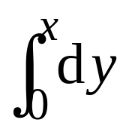
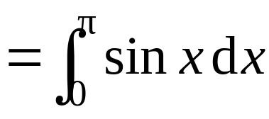
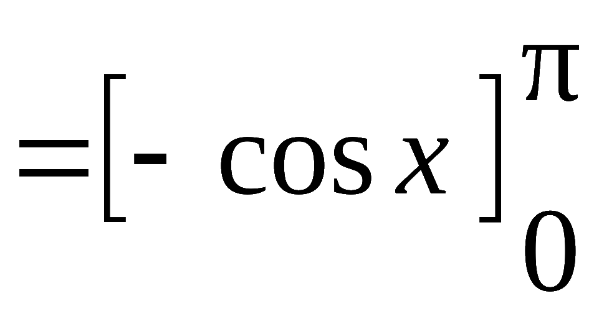

例3. 计算
其中D 是直线
所围成的闭区域.
解: 由被积函数可知,
先对 x 积分不行,
因此取D 为X - 型域 :
说明: 有些二次积分为了积分方便, 还需交换积分顺序.

Slide 8
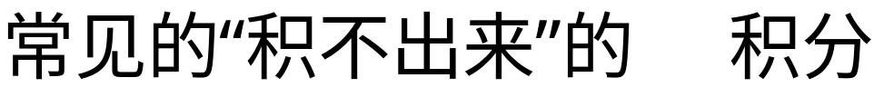
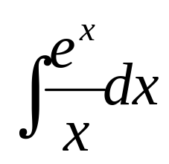
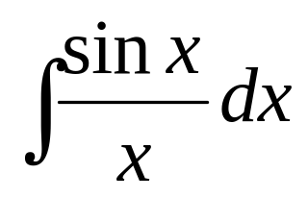
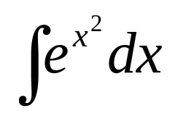
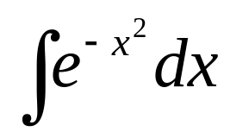
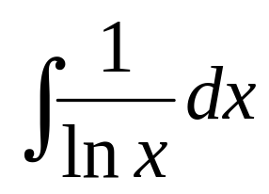
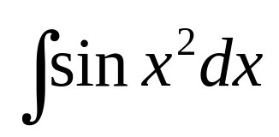


2、交换积分次序

Slide 9



Slide 10



例4. 交换下列积分顺序
解:
根据所给的二次积分上下限画出积分区域D的图形
重新定限
将D视为另一类型的区域

Slide 11






例5. 交换下列积分顺序

Slide 12









Slide 13
















例6. 交换下列积分顺序
解: 积分域由两部分组成:
视为Y - 型区域 , 则

Slide 14






3、利用区域对称性及被积函奇偶性

Slide 15






Slide 16





Slide 17


















例7. 计算
其中D 由
所围成.
解: 令
(如图所示)
显然,

Slide 18












练习.

Slide 19




Slide 20

















二、利用极坐标计算二重积分
在极坐标系下, 用同心圆 r =常数
及射线 θ =常数, 分划区域D 为
则除包含边界点的小区域外,小区域的面积
在
内取点
对应有

Slide 21










即

Slide 22

















设
则
特别, 对

Slide 23




此时若 f ≡1 则可求得D 的面积
思考: 下列各图中域 D 分别与 x , y 轴相切于原点,试
问 θ 的变化范围是什么?
(1)
(2)
答:

Slide 24










例6. 计算
其中
解: 在极坐标系下
故
原式
由于
的原函数不是初等函数 ,
故本题无法用直角
坐标计算.

Slide 25















注:
利用例6可得到一个在概率论与数理统计及工程上
非常有用的反常积分公式
事实上,令

Slide 26








Slide 27










Slide 28















例7. 求球体
被圆柱面
所截得的(含在柱面内的)立体的体积.
解: 设
由对称性可知

Slide 29










内容小结
(1) 二重积分化为二次积分的方法
直角坐标系情形 :
若积分区域为
则
若积分区域为
则

Slide 30











极坐标系情形: 若积分区域为
则
(2) 一般换元公式
在变换
下
且
则

Slide 31
(3) 计算步骤及注意事项
• 画出积分域
域边界应尽量多为坐标线
• 选择坐标系
被积函数关于坐标变量易分离
积分域分块要少
• 确定积分序
累次积分好算为妙
图示法
• 写出积分限
( 先积一条线, 后扫积分域 )
不等式
充分利用对称性
• 计算要简便
应用换元公式

Slide 32

















思考与练习
1. 设
且
求
提示:
交换积分顺序后, x , y互换

Slide 33









2. 交换积分顺序
提示: 积分域如图

Slide 34
作业
P157-2（4）、6（1）（4）、9
P158-13（2）、14（1）、18

